Slide 1

Кім білгір?
Ойынды бастау

Slide 2
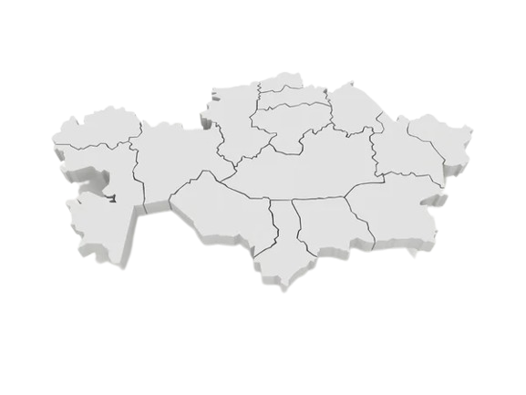

















Қазақстанның 17 облысын өз орындарына қоямыз
АЯҚТАУ
Петропавл
Солтүстік Қазақстан
Павлодар
Қостанай
Көкшетау
Павлодар
Орал
Қостанай
Өскемен
Батыс Қазақстан
Ақмола
Астана
Ақтөбе
Шығыс
Қазақстан
Семей
Атырау
Ақтөбе
Қарағанды
Абай
Атырау
Қарағанды
Ұлытау
Жезқазған
Жетісу
Ақтау
Қызылорда
Талдықорған
Маңғыстау
Қызылорда
Жамбыл
Қонаев
Алматы
Алматы
Тараз
Түркістан
Шымкент
келесі
Түркістан

Slide 3
ТӨМЕНДЕГІ ҰЯШЫҚТАРДЫ ТАҢДАҢЫЗ
?
КАТЕГОРИЯ 1
1
2
3
4
КАТЕГОРИЯ 2
1
2
3
4
КАТЕГОРИЯ 3
1
2
3
4
КАТЕГОРИЯ 4
1
2
3
4

Slide 4
КАТЕГОРИЯ 1
ЖАУАБЫ
1-Сұрақты жазыңыз ?
ЖАУАБЫ
11
12
1
10
2
9
3
8
4
БАСТЫ БЕТ
7
6
5
уақыт

Slide 5
КАТЕГОРИЯ 1
ЖАУАБЫ
2-Сұрақты жазыңыз ?
ЖАУАБЫ
11
12
1
10
2
9
3
8
4
БАСТЫ БЕТ
7
6
5
уақыт

Slide 6
КАТЕГОРИЯ 1
ЖАУАБЫ
3-Сұрақты жазыңыз ?
ЖАУАБЫ
11
12
1
10
2
9
3
8
4
БАСТЫ БЕТ
7
6
5
уақыт

Slide 7
КАТЕГОРИЯ 1
ЖАУАБЫ
4-Сұрақты жазыңыз ?
ЖАУАБЫ
11
12
1
10
2
9
3
8
4
БАСТЫ БЕТ
7
6
5
уақыт

Slide 8
КАТЕГОРИЯ 2
ЖАУАБЫ
1-Сұрақты жазыңыз ?
ЖАУАБЫ
11
12
1
10
2
9
3
8
4
БАСТЫ БЕТ
7
6
5
уақыт

Slide 9
КАТЕГОРИЯ 2
ЖАУАБЫ
2-Сұрақты жазыңыз ?
ЖАУАБЫ
11
12
1
10
2
9
3
8
4
БАСТЫ БЕТ
7
6
5
уақыт

Slide 10
КАТЕГОРИЯ 2
ЖАУАБЫ
3-Сұрақты жазыңыз ?
ЖАУАБЫ
11
12
1
10
2
9
3
8
4
БАСТЫ БЕТ
7
6
5
уақыт

Slide 11
КАТЕГОРИЯ 2
ЖАУАБЫ
4-Сұрақты жазыңыз ?
ЖАУАБЫ
11
12
1
10
2
9
3
8
4
БАСТЫ БЕТ
7
6
5
уақыт

Slide 12
КАТЕГОРИЯ 3
ЖАУАБЫ
1-Сұрақты жазыңыз ?
ЖАУАБЫ
11
12
1
10
2
9
3
8
4
БАСТЫ БЕТ
7
6
5
уақыт

Slide 13
КАТЕГОРИЯ 3
ЖАУАБЫ
2-Сұрақты жазыңыз ?
ЖАУАБЫ
11
12
1
10
2
9
3
8
4
БАСТЫ БЕТ
7
6
5
уақыт

Slide 14
КАТЕГОРИЯ 3
ЖАУАБЫ
3-Сұрақты жазыңыз ?
ЖАУАБЫ
11
12
1
10
2
9
3
8
4
БАСТЫ БЕТ
7
6
5
уақыт

Slide 15
КАТЕГОРИЯ 3
ЖАУАБЫ
4-Сұрақты жазыңыз ?
ЖАУАБЫ
11
12
1
10
2
9
3
8
4
БАСТЫ БЕТ
7
6
5
уақыт

Slide 16
КАТЕГОРИЯ 4
ЖАУАБЫ
1-Сұрақты жазыңыз ?
ЖАУАБЫ
11
12
1
10
2
9
3
8
4
БАСТЫ БЕТ
7
6
5
уақыт

Slide 17
КАТЕГОРИЯ 4
ЖАУАБЫ
2-Сұрақты жазыңыз ?
ЖАУАБЫ
11
12
1
10
2
9
3
8
4
БАСТЫ БЕТ
7
6
5
уақыт

Slide 18
КАТЕГОРИЯ 4
ЖАУАБЫ
3-Сұрақты жазыңыз ?
ЖАУАБЫ
11
12
1
10
2
9
3
8
4
БАСТЫ БЕТ
7
6
5
уақыт

Slide 19
КАТЕГОРИЯ 4
ЖАУАБЫ
4-Сұрақты жазыңыз ?
ЖАУАБЫ
11
12
1
10
2
9
3
8
4
БАСТЫ БЕТ
7
6
5
уақыт

Slide 20
ЖАУАБЫ
Сұрақты жазыңыз ?
ЖАУАБЫ
11
12
1
10
2
9
3
8
4
БАСТЫ БЕТ
7
6
5
уақыт

